Slide 1

IL CASO DI B.S.
20 Dicembre 2024
S.B. donna 40 aa
Peso: 206 kg
Altezza: 167 cm
BMI: 74,1 Kg/m2
Circonferenza del collo: circa 60 cm
Richiesta da parte del chirurgo un calo ponderale pari a circa il 10 % del peso corporeo
Dott.ssa Annalisa Giordano
Biologo Nutrizionista
Accademia Sicob Nutrizionisti Area Bariatrica

Slide 2
ANAMNESI
Nubile
Familiarità per obesità e diabete mellito e tumori
Menarca 9 anni e 6/12°
STORIA DEL PESO
9 anni 70 kg
14 anni 110 kg
40 anni 206-210 kg
Riferisce Nadir a 180 kg 3 anni prima, dopo dieta chetogenica con pasti sostitutivi che dichiara di non voler più seguire
Numerosi tentativi dietoterapici falliti con una forbice di oscillazione di peso di circa 25 kg
Nessuna farmacoterapia con incretino-mimetici o anoressizzanti
Dott.ssa Annalisa Giordano
Biologo Nutrizionista
Accademia Sicob Nutrizionisti Area Bariatrica

Slide 3
ANAMNESI
ANALISI PRESCRITTE DAL CHIRURGO
Insulino-resistenza Homa-IR 6,75
Glicemia 108 mg/dL
Insulina 25,3 UI/mL
Acido Urico 8,7 mg/dL
Colesterolo Totale 260 mg/dL
HDL 35 mg/dL
LDL 177 mg/Dl
Trigliceridi 240 mg/dL
Dott.ssa Annalisa Giordano
Biologo Nutrizionista
Accademia Sicob Nutrizionisti Area Bariatrica

Slide 4
ANAMNESI
IL CHIRURGO SEGNALA INOLTRE
Ipertensione 140/90 mmHg
Grave steatosi epatica con epatomegalia e bile densa con litiasi biliare
Stipsi con meteorismo e IBS-C
Pirosi gastrica con sintomatologia simile al quella da reflusso gastro-esofageo, condizione esclusa da gastroscopia negativa
Dott.ssa Annalisa Giordano
Biologo Nutrizionista
Accademia Sicob Nutrizionisti Area Bariatrica

Slide 5
VALUTAZIONE DELLE ABITUDINI ALIMENTARI (24H RECALL, FFQ, DIARIO ALIMENTARE)
COLAZIONE Non riesce a consumare cibo fino a ora di pranzo, a metà mattina pochi biscotti o uno snack dolce e succhi di frutta
PRANZO Mangia un piatto di pasta da circa 200 gr condito con verdure
Dal primo pomeriggio il pensiero verso il cibo diventa pervasivo producendo Nibbling e craving (prevalentemente zuccheri e alimenti ultraprocessati, alternando alimenti dolci e salati)
CENA pasta o pizza o carne con patate o comunque derivati del frumento o food delivery (fino a 3-4 volte alla settimana)
ESCLUSIONI ALIMENTARI: pesce e verdure
Night Eating Syndrome
Dott.ssa Annalisa Giordano
Biologo Nutrizionista
Accademia Sicob Nutrizionisti Area Bariatrica

Slide 6
STILI DI VITA E ROUTINE QUOTIDIANA
Vive barricata in casa con agorafobia, crisi di panico, depressione, foggy mind, anedonia
«come se fossi in un buco nero dal quale riesco a scorgere uno spiraglio solo quando mangio…»
Dott.ssa Annalisa Giordano
Biologo Nutrizionista
Accademia Sicob Nutrizionisti Area Bariatrica

Slide 7
BRIEFING CON EQUIPE MULTIDISCIPLINARE
DOPO ASSESSMENT PSICOLOGICO IL CHIRURGO INDIRIZZA A UNA SLEEVE GASTRECTOMY LAPAROSCOPICA
Dott.ssa Annalisa Giordano
Biologo Nutrizionista
Accademia Sicob Nutrizionisti Area Bariatrica

Slide 8
PERCORSO NUTRIZIONALE DI PREABILITAZIONE ALL’INTERVENTO
Imposto uno schema dieto dietoterapico da circa 800-1000 Kcal a basso indice glicemico con circa 1-1,2 gr di proteine per chilo di peso corporeo aggiustato
Valutiamo la motivazione al cambiamento chiedendole di tornare al primo controllo con almeno 10 kg in meno
Gennaio 2025: 196 kg 70,2 kg/m2
Febbraio 2025 (prericovero): 189 kg 67,76 kg/m2 significativo miglioramento dei parametri metabolici ed ematochimici
Inizio Marzo SLEEVE GASTRECTOMY laparoscopica
Dott.ssa Annalisa Giordano
Biologo Nutrizionista
Accademia Sicob Nutrizionisti Area Bariatrica

Slide 9
FOLLOW-UP NUTRIZIONALE
Marzo 179,3 kg Dieta liquida (peso preintervento 189 kg circa) alvo 1 volta alla settimana
Aprile 173 kg Dieta semiliquida + aminoacidi essenziali + fibre e probiotici (lattobacilli e bifidobatteri) alvo ogni 2-3 giorni
Maggio 163 kg Dieta semi-solida alvo a giorni alterni
Luglio 156,5 kg Dieta solida low carb + Sali Minerali per astenia legata al caldo alvo quotidiano, consistenza normale
Agosto riprendiamo aminoacidi essenziali e suggerisco di tenere un diario del peso settimanale
Assume multivitaminico dedicato, Vitamina D, Ferro, acido folico, inibitori di pompa e acido ursodesossicolico prescritti dal chirurgo alle dimissioni
Dott.ssa Annalisa Giordano
Biologo Nutrizionista
Accademia Sicob Nutrizionisti Area Bariatrica

Slide 10
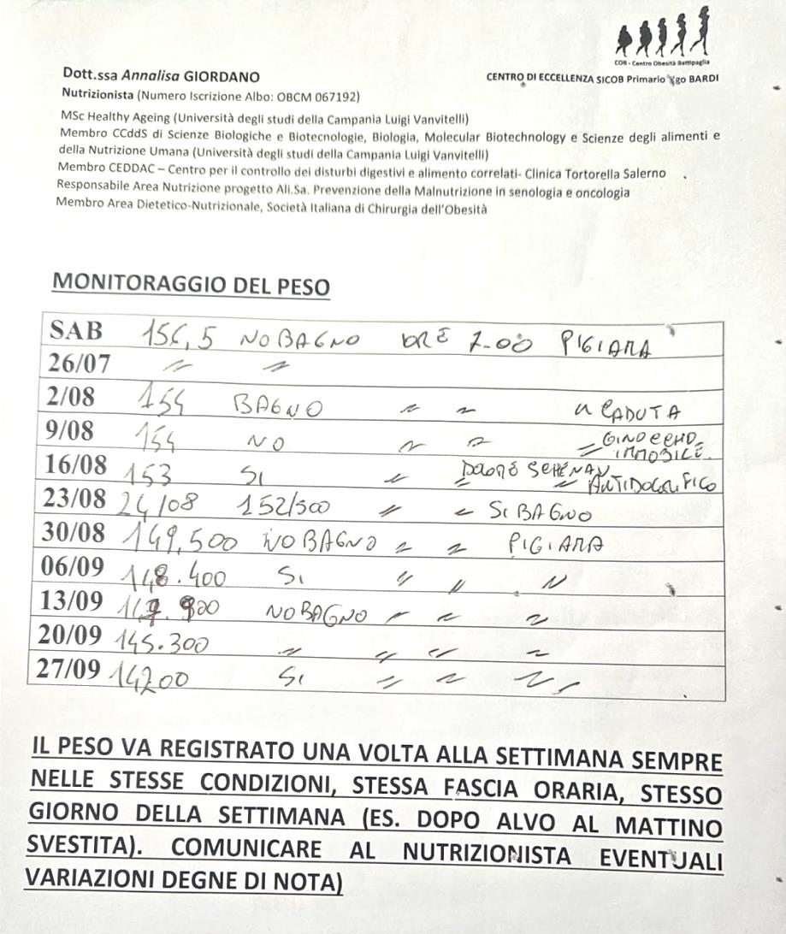
DOPO QUASI UN ANNO…
9 Ottobre 2025
I progressi continuano 140 kg
Miglioramento di tutti i parametri ematochimici e metabolici
Volume del collo ridotto a circa 50 cm
Miglioramento della qualità di vita
Miglioramento globale dei sintomi psico-emozionali
B. sta riprendendo ad uscire, a socializzare e «sente che la vita le sta dando una nuova possibilità»
GRAZIE!
Dott.ssa Annalisa Giordano
Biologo Nutrizionista
Scuola Sicob Nutrizionisti Area Bariatrica

